Slide 1
CHÀO MỪNG QUÝ THẦY CÔ
ĐẾN DỰ GIỜ LỚP 1D
Giáo viên: Nguyễn Thị Mỹ Liên

Slide 2
Kiểm tra bài cũ

Slide 3
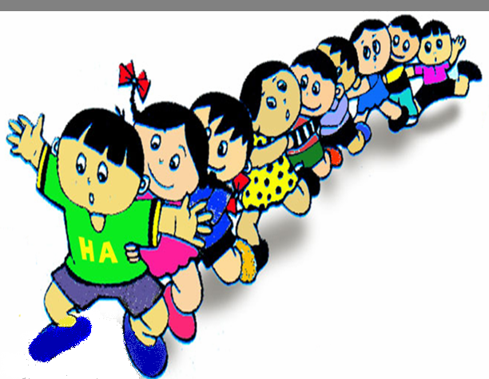

Slide 4
10
1
9

Slide 5
9
10
1
1
0
1
0
0
1
2
3
4
5
6
7
8
9
10

Slide 6
1

Viết số 10:
10
10
10
10
10
10

Slide 7
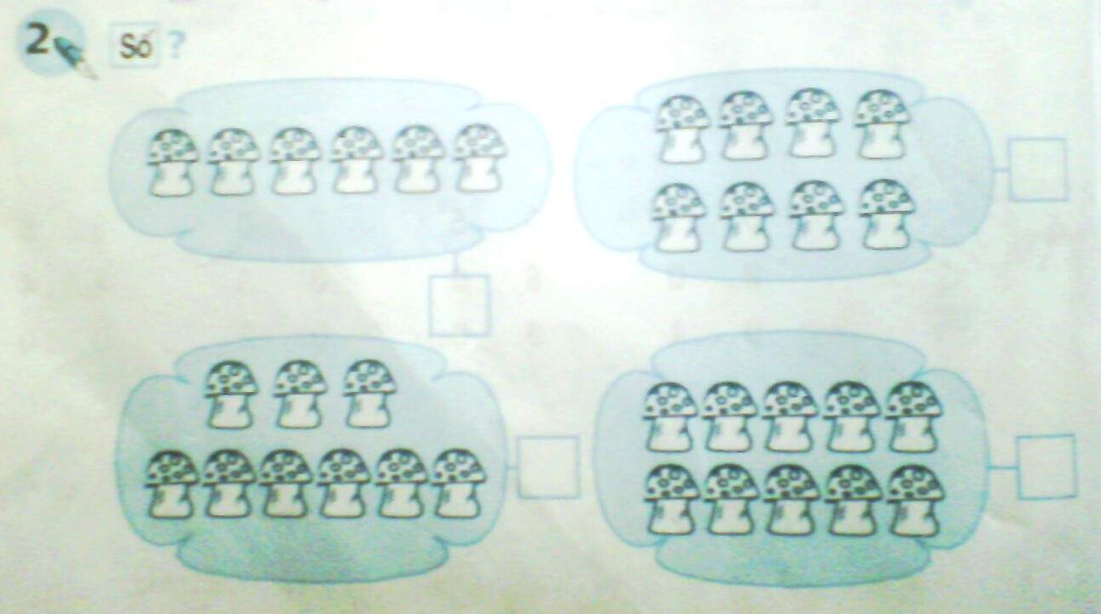
8
6
9
10

Slide 8
3
Số?

10
10
10
10
10
10

Slide 9
4
Viết số thích hợp vào ô trống:

0 | 1 | 2 | 3 | 4 | 5 | 6 | 7 | 8 | 9 | 10
0 | 1 |  |  | 4 |  |  |  | 8
10 | 9 | 8 | 7 | 6 | 5 | 4 | 3 | 2 | 1 | 0
10 |  |  |  |  |  |  |  |  | 1

Slide 10
5
Khoanh tròn số lớn nhất (theo mẫu):

a) 4 , 2 , 7
b) 8 , 10 , 9
c) 6 , 3 , 5

Slide 11
CHÚC CÁC THẦY CÔ MẠNH KHOẺ
CHÚC CÁC CON HỌC GIỎI

